Slide 1
Praca ze Scratch
Materiały dydaktyczne cz. III – opis bloków programu Scratch oraz pierwsze samodzielne projekty

Slide 2
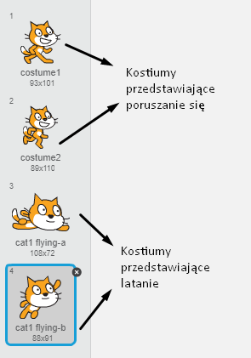
Edytowanie postaci (duszków) oraz scen
Operacje na duszkach dzielą się na dwie czynności:
1. Dodawanie nowej postaci
2. Edycja kostiumów
Poprzez kostium rozumie się różne stany wybranego duszka. Nie muszą one bezpośrednio zmieniać jego wygląd (np. kolor futerka bądź dodatkowy rekwizyt), ale mogą również określać jego aktualne zachowanie (postać w biegu, postać w locie, postać stojąca).

Slide 3
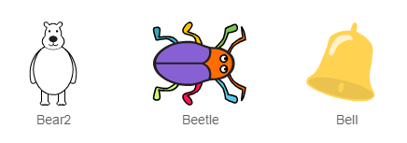
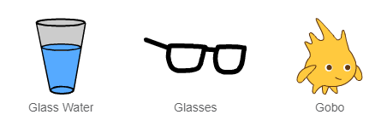
Tworzenie nowego duszka oraz kostiumu
Aby utworzyć nową postać w polu duszków
wybieramy odpowiednią ikonę.
Duszki to aktywne obiekty nad jakimi sprawuje się kontrolę.
Duszek może prezentować dowolną postać (np. główny bohater gry), bądź przedstawiać przedmiot czy rekwizyt (latająca chmurka, ryby pływające w tle, stojące drzewo, ruchoma wskazująca strzałka).

Slide 4
Tworzenie nowego duszka oraz kostiumu
Podczas wyboru duszka z biblioteki wystarczy dwukrotnie kliknąć na grafikę, która nas interesuje.
Możemy również sprecyzować nasze wyszukiwanie pod kątem kategorii, motywu oraz typu wyszukiwania wybierając odpowiedni element w lewej części biblioteki.
Wybrane duszki wyświetlą się w głównym oknie.

Slide 5
Tworzenie nowego duszka oraz kostiumu
Przy Tworzeniu własnego duszka wyświetli się nam panel rysowania oraz projektowania w którym możemy stworzyć własny obiekt za pomocą figur, bądź używając pędzla (malowanie kursorem).
Dostępne są dwie opcje edycji: bitmapowy oraz wektorowy (w dolnym prawym rogu)

Slide 6
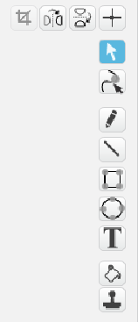
Tworzenie nowego duszka oraz kostiumu
Tryb bitmapowy
Wykorzystywany do „ręcznego” rysowania obiektów, edycja bardzo zbliżona do programu „Paint”.
Tryb wektorowy
Obiekty tworzy i edytuje się za pomocą operacjach na figurach geometrycznych (np. rozciąganie, obrócenie w pionie).

Slide 7
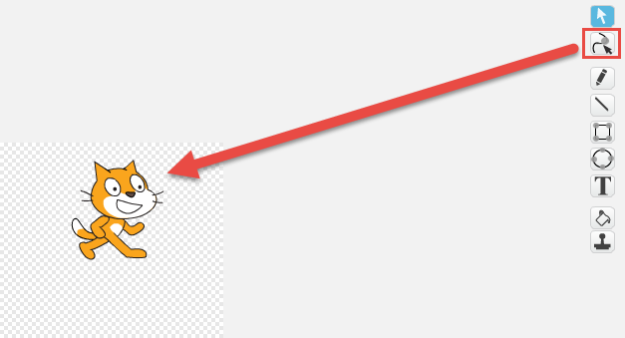
Tworzenie nowego duszka oraz kostiumu
Edycja oraz dodawanie kostiumów odbywa się w ten sam sposób, co dodawanie nowych duszków.
Wystarczy z listy kostiumów wybrać czy chcemy wczytać obiekt z biblioteki, czy też stworzyć go samodzielnie.
Przykład edycji kostiumu duszka
Scenariusz: chcemy zmienić wyraz twarzy kotka na inny, aby dodać mu kolejną minę.
Zaczynamy od ustawienia trybu wektorowego a następnie klikamy w opcję przekształcenia elementu.

Slide 8
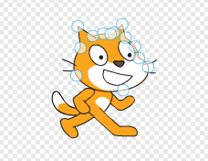
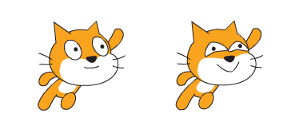
Tworzenie nowego duszka oraz kostiumu
Przykład edycji kostiumu duszka c.d.
Zaznaczamy obszar duszka, który chcemy edytować po czym eksperymentujemy z przeciąganiem różnych elementów obiektu (białe kropeczki na krawędziach figur).
Tryb wektorowy pozwoli nam dzięki niewielkim nakładom zmienić wygląd oraz charakterystykę obiektów graficznych.

Slide 9
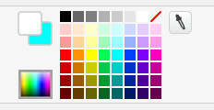
Edycja scen
Edycja scen odbywa się za pomocą tych samych narzędzi co edycja duszków oraz kostiumów.
2.
1.
Stworzenie prostej sceny wymaga użycia jedynie narzędzi tworzenia figur geometrycznych oraz wypełnienia kolorem,
Kładziemy prostokątną powierzchnię po czym wybieramy wypełnienie kolorem
Wybieramy kolor główny i odcień
Wybieramy sposób cieniowania
3.

Slide 10
Edycja scen
Tworząc prostokąt wielkości całej sceny oraz wypełniając go odpowiednim cieniowaniem z kolorem możemy uzyskać pożądany efekt – w tym przypadku efekt nieba.

Slide 11
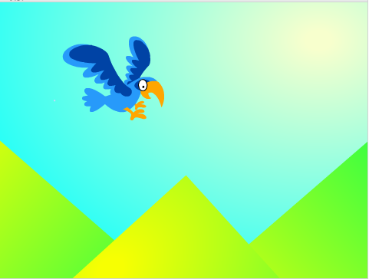
Edycja scen
Następnie tworzymy kolejne prostokąty, których część chowamy poza sceną, tak aby wyświetlić tylko pożądany element.
Ustawiamy prostokąty tak, aby tworzyły prosty krajobraz.

Slide 12
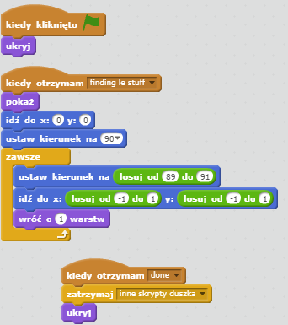
Skrypty - charakterystyka
Skrypty w programie Scratch prezentowane są za pomocą bloków, bądź elementów puzzli które układane jeden pod drugim powinny zwrócić logiczny wynik najczęściej generujący pewną reakcję jak np. ruch duszka do wskazanego punktu.
Skrypty uporządkowane są w kategorie, zależnie od wyniku jaki zwracają.

Slide 13
Skrypty ruchu
Skrypty ruchu w Scratch służą do wykonywania czynności związanych ze zmianą pozycji duszków na scenie.
Czyli, prościej ujmując – do poruszania postaciami.
Poruszanie się duszkami może zależeć od:
Kierunku ruchu oraz ilości kroków
Wyznaczonych współrzędnych
Pozycji myszki, bądź innego duszka
Uwaga! Sceny nie posiadają skryptów ruchu, ponieważ ich pozycja powinna być zawsze stała.

Slide 14
Skrypty ruchu
Podstawowymi skryptami są:
Bloki przemieszczenia o wybraną ilość kroków
Obrót o wybraną ilość stopni we wskazanym kierunku

Slide 15
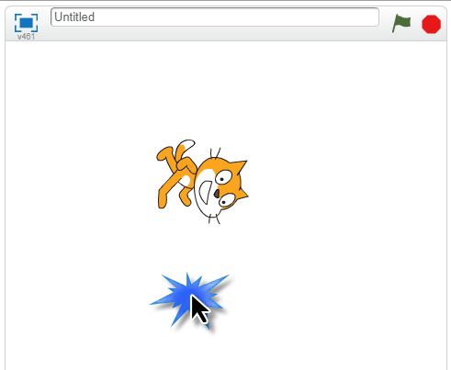
Skrypty ruchu
Niektóre skrypty ruchu odnoszą się do wskazanych elementów na scenie jakimi mogą być:
Wskaźnik (kursor) myszy
Losowa pozycja
Inny, wybrany duszek

Slide 16
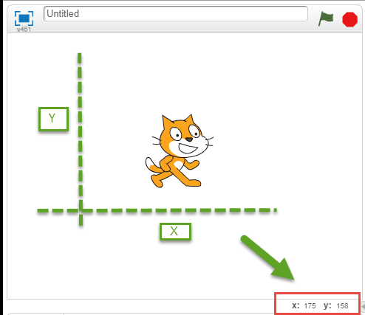
Skrypty ruchu
Do zastosowania zaawansowanych skryptów ruchu można odnieść się bezpośrednio do pozycji na scenie.
Wpisując odpowiednio wartości X (w poziomie) oraz Y (w pionie) możemy ustawić duszka w wybranym przez nas miejscu.
Dolny prawy element pod sceną wskazuje aktualną pozycję duszka wykorzystując współrzędne XY

Slide 17
Skrypty zdarzenia
Kluczowymi skryptami niezbędnymi do prawidłowego działania zaprojektowanych przez nas elementów programu są bloki zdarzenia.
Odpowiadają one za nałożenie warunku rozpoczęcia działania skryptu.
Warunkiem rozpoczynającym czynność może być:
Kliknięcie zielonej flagi nad sceną
Naciśnięcia klawisza na klawiaturze
Kliknięcie duszka
Zmiana elementu na scenie
Inny, ustalony przez nas warunek
Skrypty zdarzenia dla duszków i scen nie różnią się od siebie.

Slide 18
Skrypty zdarzenia
Sprawdzając przykłady na prezentacjach dotyczących pozostałych skryptów, każda sekwencja zaczyna się od skryptu zdarzenia.
Skrypty rozpoczynające sekwencję różnią się wyglądem od pozostałych elementów nie posiadając elementu „doczepianego” na górze bloku – co oznacza że nie można nałożyć na nie żadnego innego skryptu.

Slide 19
Skrypty zdarzenia
Drugim rodzajem skryptów zdarzenia są elementy definiujące wartość początkową.
Skrypt rozpoczynające sekwencję otrzyma ustaloną wartość rozpocznie wykonywanie programu.
Tego rodzaju skrypty pomagają na połączenie ze sobą wielu sekwencji w jeden, płynnie działający program.

Slide 20
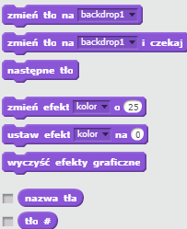
Skrypty wyglądu
Skrypty wyglądu dla scen posiadają mniej elementów oraz kilka różniących się bloków.
Skrypty wyglądu służą do ożywienia wyświetlanego programu poprzez dodanie, lub zmianę efektów graficznych.
Niektórymi zastosowaniami bloków wyglądu są:
Wyświetlanie dymków z tekstem
Pojawienie, bądź ukrywanie duszków oraz scen
Zmiana kostiumów (przykładowo: ruszający się duszek może ruszać nogami poprzez przełączanie pomiędzy dwoma różnymi kostiumami)
Zmiana rozmiaru, odcienia, koloru elementów.

Slide 21
Skrypty wyglądu
Najprostszymi skryptami wyglądu są skrypty wyświetlające dymki tekstowe.
Za pomocą dymków możemy przekazać pewną informację dla osoby korzystającej z programu (przykładowo poinformowanie gracza, że nasz duszek utknął, bądź się zastanawia).
Treść wyświetlaną w dymkach możemy wpisać ręcznie z klawiatury.

Slide 22
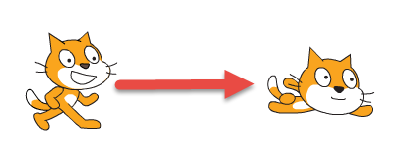
Skrypty wyglądu
Zmiana kostiumu jest jednym z najważniejszych skryptów podczas animacji.
Kostiumy odpowiadają za różne pozy duszków, co można wykorzystać do ożywienia postaci (np. biegania lub machania ręką).
Należy pamiętać aby najpierw przygotować odpowiednią ilość kostiumów dla duszka zanim zaczniemy przystepować do animacji!

Slide 23
Skrypty wyglądu
Oprócz wyświetlania dodatkowych elementów oraz zmiany kostiumu duszka dzięki skryptom zmian rozmiaru i koloru możemy w określony sposób nanosić zmiany na duszki oraz sceny.
Poniższe zastosowanie skryptów zamiany wyglądu pozwoli na powiększanie
i pomniejszanie duszka po wciśnięciu odpowiednio strzałki w górę oraz w dół na klawiaturze.

Slide 24
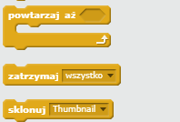
Skrypty kontroli
Skrypty kontroli wykorzystywane są do projektowania złożonych skryptów oraz zaawansowanych programów z wykorzystaniem podstawowych zasad algorytmiki.
Skrypty kontroli posiadają elementy umożliwiające na:
Tworzenie pętli
Nakładanie warunków
Kontrolowanie przebiegu wykonywania sekwencji
Skrypty kontroli dla scen nie posiadają elementów odnoszących się do klonów.

Slide 25
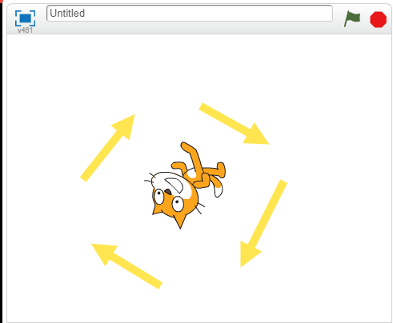
Skrypty kontroli
Jednym z podstawowych skryptów kontroli jest pętla.
Pętla określona x razy będzie powtarzała swoją czynność, czyli wszystkie bloki wewnątrz pętli tyle razy, ile wpiszemy z klawiatury.
W tym przypadku kotek obróci się 10 razy o 15 stopni wokół własnej osi.

Slide 26
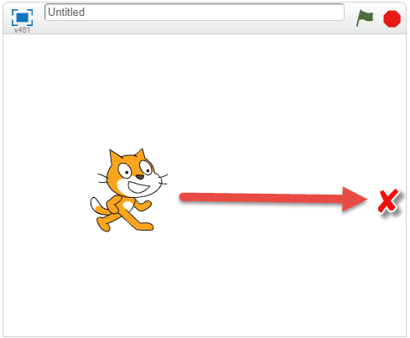
Skrypty kontroli
Wykorzystanie pętli może w znaczny sposób zautomatyzować proces wykonywania poleceń.
Zamiast zastosowania wielu bloków, bądź zgadywania właściwych wartości można zastosować pętlę zawsze, która powtórzy wybraną czynność bez zakończenia.
Uwaga! Stosując skrypt zawsze należy pamiętać o łatwym popełnieniu błędu.
Na podanym przykładzie duszek będzie przesuwał się w prawo, aż wyjdzie poza scenę i zniknie z ekranu.

Slide 27
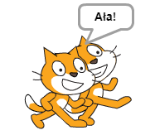
Skrypty kontroli
Stosowanie warunku jest kolejnym elementem w znaczny sposób ułatwiającym kontrolę.
Warunki wykorzystujemy gdy chcemy wyznaczyć reakcję na określone zdarzenie. Przykładowo: Duszek kotka powie „Ała!” w momencie zetknięcia się z innym, wybranym duszkiem.

Slide 28
Skrypty dźwięku
Skrypty dźwięku (identyczne dla duszków oraz scen) służą do odtwarzania nagranych ścieżek dźwiękowych, bądź tworzenia własnych kompozycji wykorzystując różne dostępne instrumenty oraz nuty.
Pliki dźwiękowe tak jak duszki, kostiumy czy sceny możemy wgrywać
Grany dźwięk możemy kontrolować poprzez zwiększanie oraz zmniejszanie głośności
Wykorzystując wiele narzędzi naraz oraz odpowiednie dostrojenie jesteśmy w stanie stworzyć ciekawe kompozycje

Slide 29
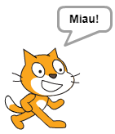
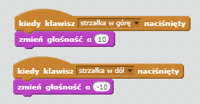
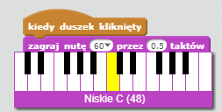
Skrypty dźwięku
Prostym zastosowaniem skryptów dźwięku jest dodanie efektu miauczenia do kotka. Z rozwijanej listy dźwięku należy wybrać odpowiednią ścieżkę, a następnie nałożyć warunek odtworzenia.
Odtwarzany dźwięk jest bardzo donośny, dlatego dobrym pomysłem jest umożliwienie kontroli głośności, poprzez ustawienie odpowiednich klawiszy.
Wgrywanie własnej muzyki odbywa się poprzez wyświetlenie narzędzia na którym gramy, a następnie wybór odpowiedniej nuty czy tonu.

Slide 30
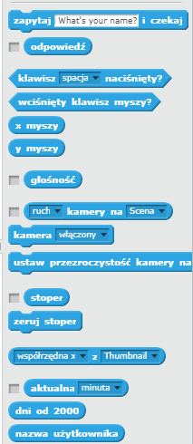
Skrypty czujników
Sceny nie posiadają pierwszych czterech skryptów związanych z dotykiem.
Skrypty czujników służą do interakcji duszków oraz scen z użytkownikiem.
Zadaniem czujnika jest oczekiwanie na pewien stan a następnie zastosowanie skryptu, bądź rozpoznanie różnych sytuacji zachodzących na scenie.
Interakcja może nastąpić poprzez między innymi:
Wciśnięcie wybranego klawisza
Odległości bądź stanu kursora myszy
Zderzenie się z innym obiektem
Ustawienie kamery na określonej pozycji
Upływ ustalonego czasu

Slide 31
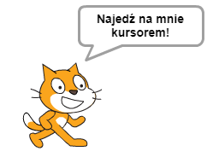
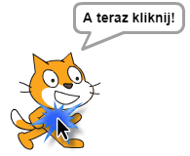
Skrypty czujników
Czujniki znajdują swoje zastosowanie najczęściej przy użyciu skryptów kontroli. Zamiast wprowadzenia wartości możemy ustawić odpowiedni czujnik.
Dzięki złączeniu czujnika oczekującego na wskaźnik myszy oraz warunku jeżeli możemy stworzyć duszka, który zmieni wypowiadany tekst gdy najedziemy na niego kursorem myszy.

Slide 32
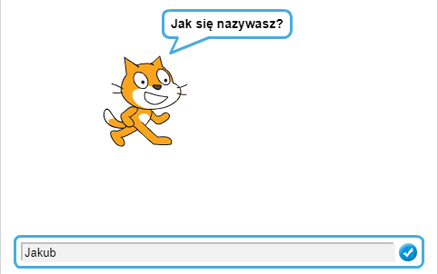
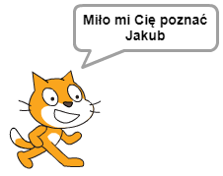
Skrypty czujników
Czujniki można również określać za pomocą wprowadzonych wartości.
Skrypt zapytaj i czekaj stworzy nowy czujnik odpowiedź, który można wykorzystać w dalszej części sekwencji.

